Slide 1
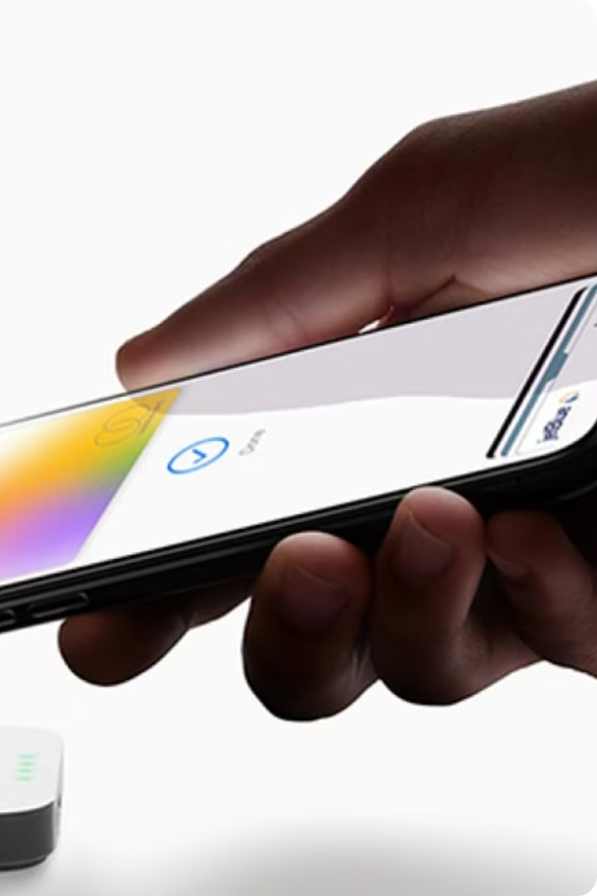
移動支付
的基本概念與應用範圍
WONG SHUN LONG
ZHONG CHU ZHEN
LAM YIK LEONG
LI MING HIN

Slide 2
移動支付的特點
方便快捷
安全可靠
全面普及
創新體驗
移動支付可以在任何時間、任何地點完成交易,為用戶帶來極大的便利性。
移動支付採用複雜的身份認證和加密技術,提高了交易的安全性和隱私保護。即使遺失手機,用戶的資金和個人信息也能得到有效保護。
隨著智能手機的普及和5G網絡的推廣,移動支付正在快速滲透到社會的各個層面,為生活帶來便利。
移動支付不僅改變了支付方式,為用戶帶來全新的互動體驗。

Slide 3
移動支付的技術特性和運作原理
1
行動裝置
以智能手機為主的行動裝置
2
支付傳輸
利用無線網路或藍牙技術進行支付交易
3
安全機制
採用加密、生物辨識等確保交易安全
移動支付的核心技術包括行動裝置作為支付工具、採用無線網路或藍牙進行交易傳輸、以及加密和生物辨識等先進的支付安全機制。這些技術特性共同構成了移動支付的運作原理,實現了安全、便捷的跨設備行動支付服務。

Slide 4
移動支付的歷史發展和未來趨勢
早期發展
市場普及
移動支付的概念最早出現於20世紀90年代,當時短信和WAP技術的簡單支付服務開始崛起。
移動支付已經從最初的概念演化成為一種廣泛應用的支付方式,深入到日常生活的各個方面。
1
2
3
技術升級
隨著智能手機、NFC(近場通訊)和藍牙等技術的不斷進步,移動支付服務得到了進一步發展和完善。

Slide 5
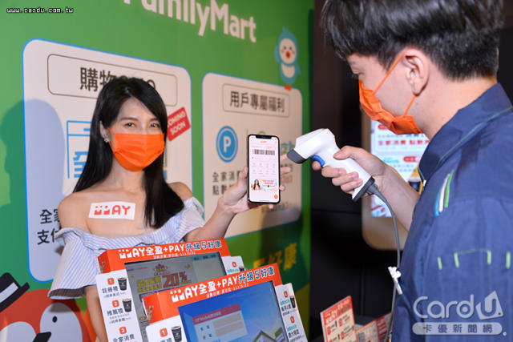
移動支付的主要優勢和創新點
安全性
移動支付通過加密技術和生物特徵認證,大幅提升了交易的安全性,有效防範了賬戶盜用和詐騙風險。
便利性
移動支付實現了無現金支付和快速結帳,用戶無需攜帶現金或卡片,既節省時間又提高購物體驗。

Slide 6



移動支付的效率、成本、便利性提升具體表現
效率提升
成本降低
便利性提升
通過移動支付免除了排隊等候的時間,交易能夠快速完成,大幅提高了交易效率。
移動支付減少了現金和實體卡的使用成本,同時優化了支付和結算流程,降低了整體運營成本。
移動支付只需一部智能手機即可完成支付,大大提高了支付的便捷性和普及度,讓支付變得易捷。

Slide 7
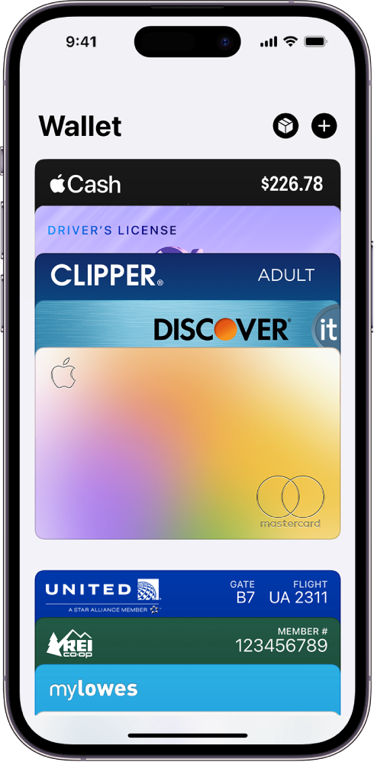

移動支付的具體應用場景或案例
移動支付的應用場景廣泛，包括餐飲、零售、交通、公共服務等多個方面。常見的應用案例有手機支付消費、掃碼支付、線上購物、共享單車等。這些場景都能大幅提升消費者的支付便利性和效率。

Slide 8
移動支付對應用場景中的效益和挑戰
1
增強效率 ⚡
2
提升便利性 🤳
移動支付極大降低了支付過程中的時間和精力成本,讓付款交易更加快捷高效。
用戶只需通過手機就可以完成付款,大幅提升了支付的便利性和用戶體驗。
3
安全性挑戰 🔒
確保移動支付交易的隱私性和安全性仍是一大挑戰。

Slide 9
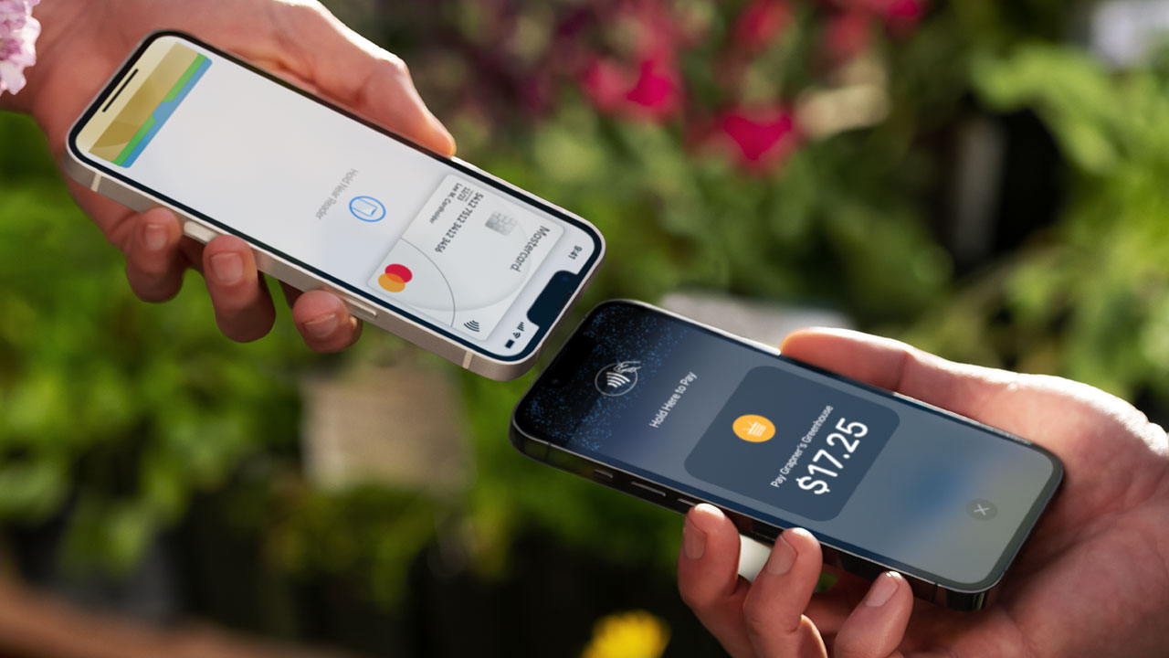
移動支付的效率、成本、便利性提升具體表現
移動支付技術的成熟和普及，大幅提高了支付的效率和便利性。
不再需要攜帶現金和卡片,只需輕點手機即可完成支付,大大簡化了支付流程。
同時,移動支付還降低了商家的收款成本,
提高了交易效率,促進了消費者和商家之間的互動。

Slide 10
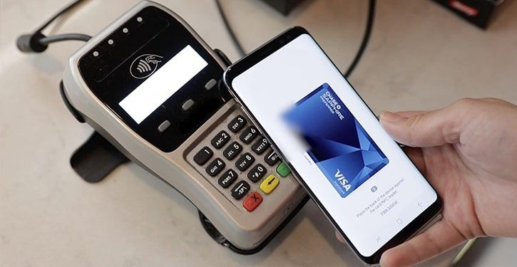
移動支付的未來趨勢
隨著技術的不斷進步和消費者需求的不斷變化,移動支付的發展前景廣闊。未來將出現更多創新應用,提升支付效率和便利性。

Slide 11
THE END

